Slide 1
Mockito入门
@Bruce
Notes:
引入 mockito
JUnit是单元测试框架，可以轻松的完成关联依赖关系少或者比较简单的类的单元测试，但是对于关联到其它比较复杂的类或对运行环境有要求的类的单元测试，模拟环境或者配置环境会非常耗时，实施单元测试比较困难。
可以通过mock框架模拟一个对象的行为，从而隔离开我们不关心的其他对象，使得测试变得简单。（例如service调用dao，即service依赖dao，我们可以通过mock dao来模拟真实的dao调用，从而能达到测试service的目的。）

Slide 2
第一部分 Mockito 介绍
1. Mockito是什么？
2. 为什么需要Mock
3. 使用场景

Slide 3
第一部分 Mockito 介绍

Slide 4
Mockito是什么？
Mockito是一个mock框架，可以让你用优雅，简洁的接口写出漂亮的单元测试。Mockito可以让单元测试易于可读，产生简洁的校验错误。
Notes:
Mockito junit 区别

Slide 5
为什么需要Mock
测试驱动的开发(Test Driven Design, TDD)要求我们先写单元测试，再写实现代码。在写单元测试的过程中，我们往往会遇到要测试的类有很多依赖，这些依赖的类/对象/资源又有别的依赖，从而形成一个大的依赖树，要在单元测试的环境中完整地构建这样的依赖，是一件很困难的事情。如下：

Slide 6
class A
Class B
Class D
Class C
Class E
为了测试类A，我们需要Mock B类和C类
class A
Class B
Class C

Slide 7
使用场景
提前创建测试，TDD（测试驱动开发）
团队可以并行工作
你可以创建一个验证或者演示程序
为无法访问的资源编写测试
隔离系统

Slide 8
第二部分 实践

Slide 9
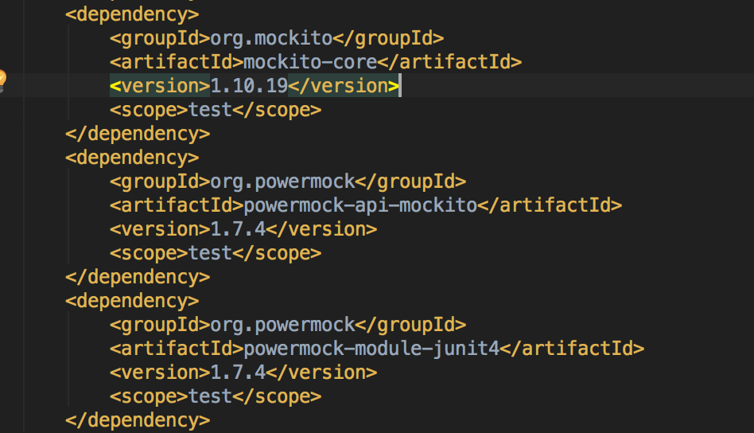
添加maven依赖

Slide 10
常用例子
1.验证行为
2. 验证确切的调用次数
3.模拟我们所期望的结果
4.模拟方法体抛出异常
5.参数匹配
6.验证执行顺序

Slide 11
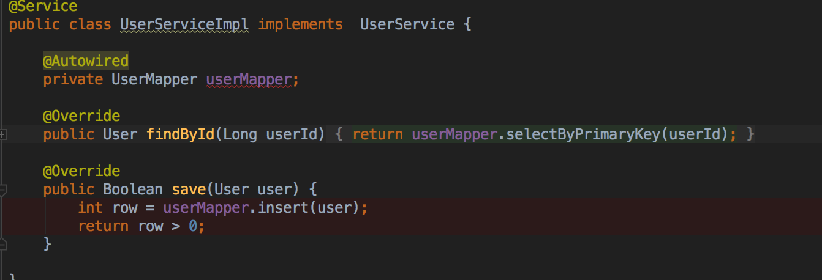
Mock dao 数据库操作

Slide 12
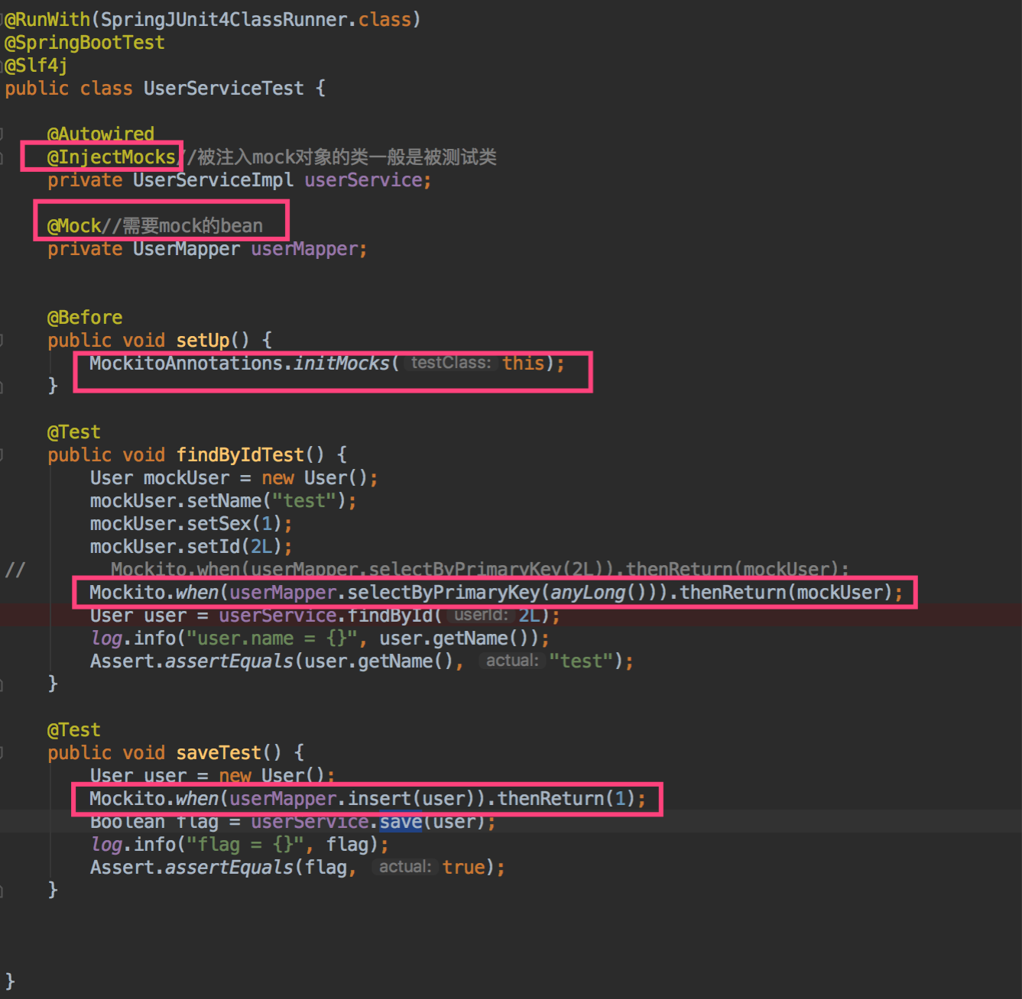
Mock dao 数据库操作

Slide 13
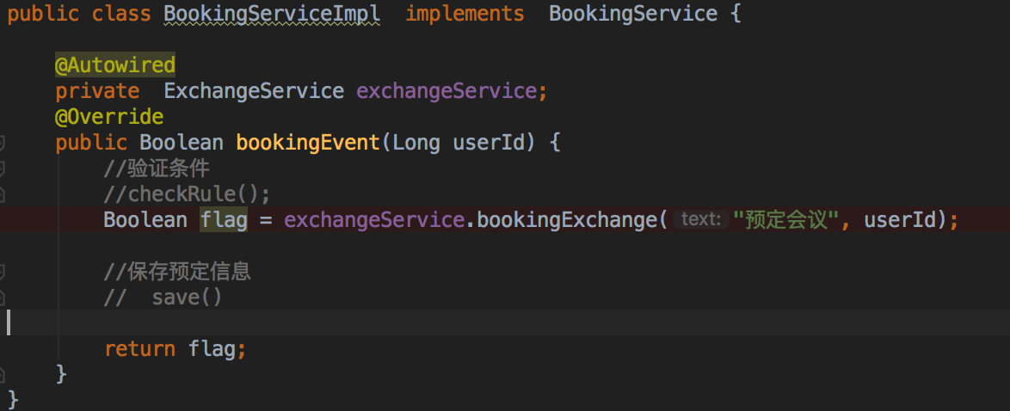
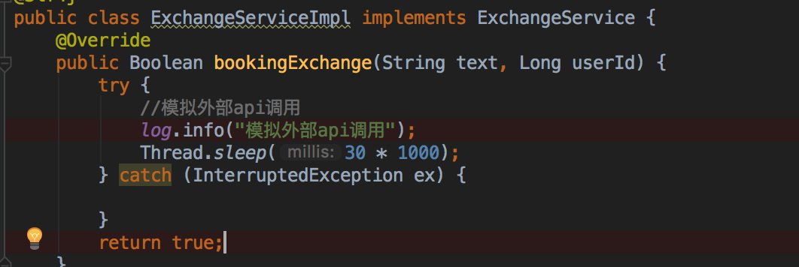
Mock dao 外部接口
Notes:
预定会议，依赖exchange接口

Slide 14
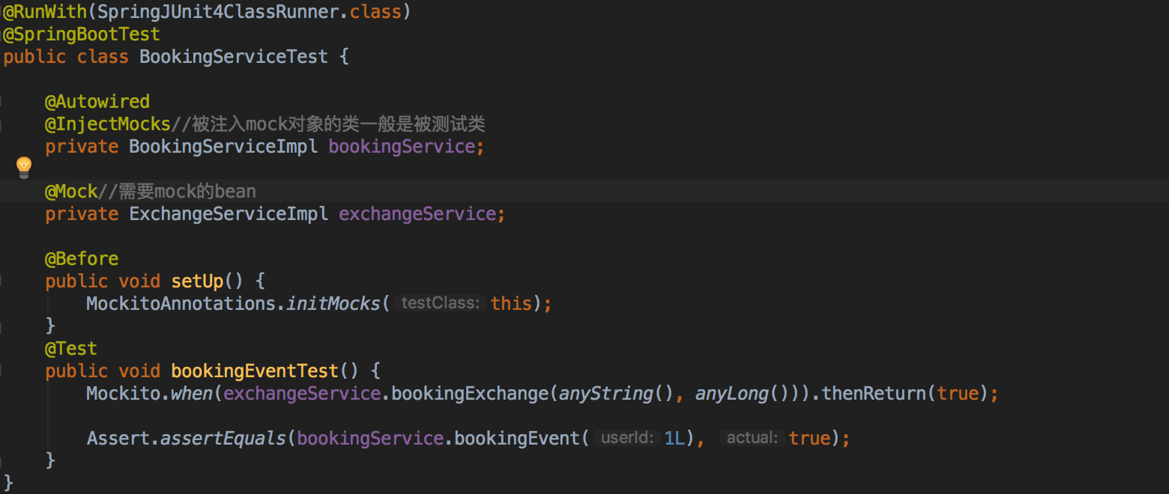
Mock dao 外部接口
Notes:
Mock 外部依赖，redis .... 想到什么问题， 还有哪些Mock 不了的？引如 private static final....

Slide 15
Mock 静态方法
PowerMock有两个重要的注解：
@RunWith(PowerMockRunner.class)
@PrepareForTest( { YourClassWithEgStaticMethod.class })
如果你的测试用例里没有使用注解@PrepareForTest，
那么可以不用加注解@RunWith(PowerMockRunner.class)，
反之亦然。
当你需要使用PowerMock强大功能（Mock静态、final、私有方法等）的时候，就需要加注解@PrepareForTest
Notes:
PowerMock 原理，继Mockito ,它有两个重要的依赖:javassist和objenesis。
javassist是一个修改java字节码的工具包,objenesis是一个绕过构造方法来实例化一个对象的工具包。由此看来,PowerMock的本质是通过修改字节码来实现对静态和final等方法的mock的。

Slide 16
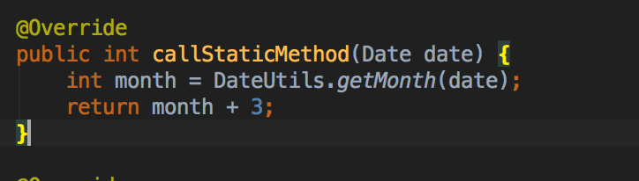
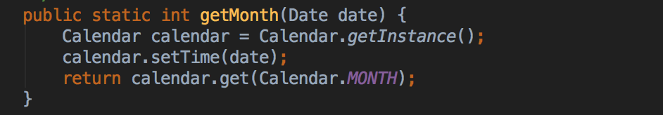
Mock 静态方法
当前月份+3
DateUtils.getMonth

Slide 17
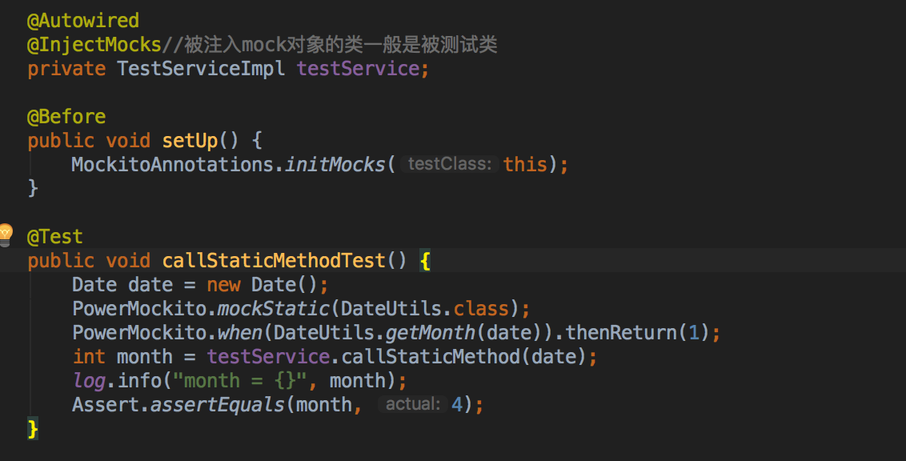
Mock 静态方法

Slide 18
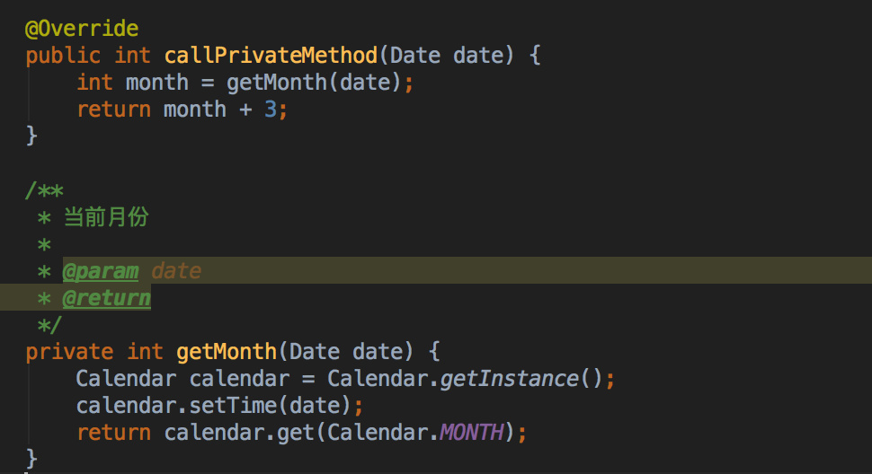
Mock私有方法
当前月份+3

Slide 19
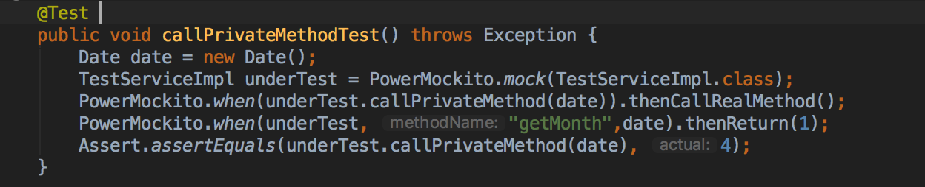
Mock私有方法
当前月份+3

Slide 20
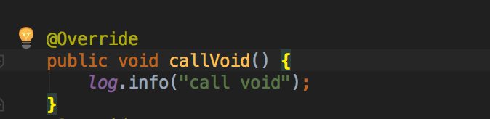
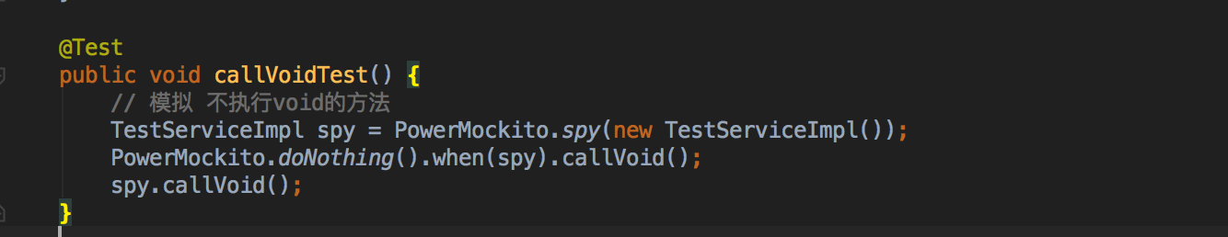
Mock void方法
Notes:
Spy:对像监视器，mock真实的对像，必须手动new，返回值也是真实的,

Slide 21
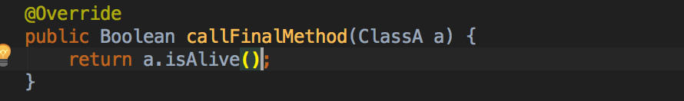
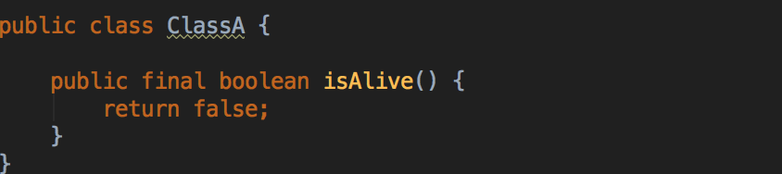
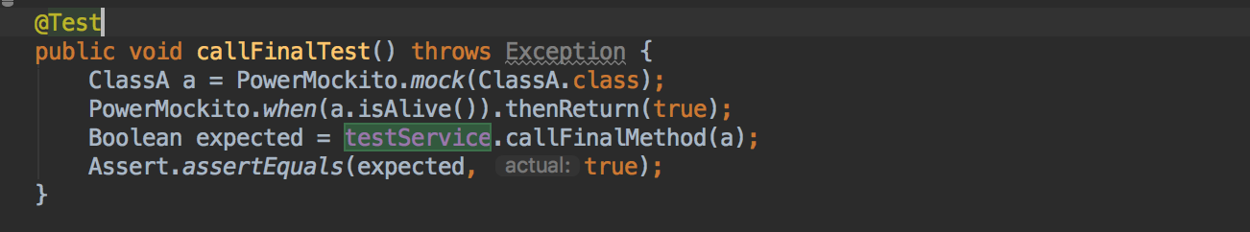
Mock final方法

Slide 22
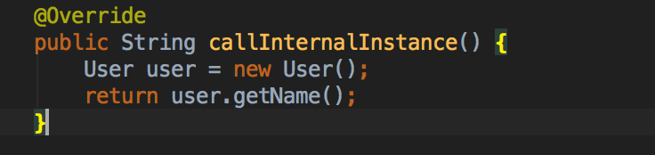
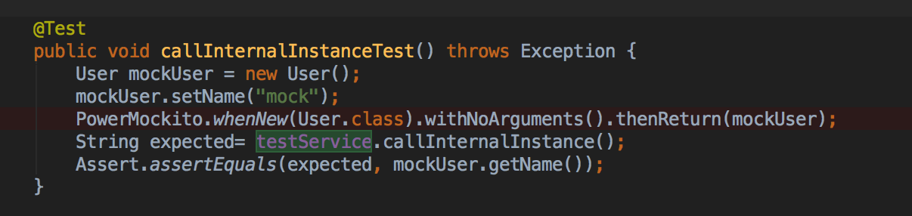
Mock内部new出来的对象

Slide 23
第二部分 实践
1.常用的一些例子
2. Mock dao 数据库操作、外部接口依赖
3. Mock 静态方法
4. Mock 私有方法
5. Mock void方法
6. Mock final 方法
7. Mock方法内部new出来的对象

Slide 24
Mockito资源
官网： https://site.mockito.org/
API文档：https://static.javadoc.io/org.mockito/mockito-core/2.23.0/org/mockito/Mockito.html
项目源码：https://github.com/mockito/mockito

Slide 25
Thanks

